Slide 1

Projeto Industrial: Monitorização Ambiental M2 - Elaboration
Cliente: Ubiwhere
Grupo 3:
Coordenador: João Batista, nº 103228 Responsável Ético: Tomás Gomes, nº 98807
Membros: Vasco Pestana, nº 88827 Hugo Afonso, nº 97555
Pedro Sousa, nº 88941 Tiago Fonseca, nº 102662
Orientador: Professor Óscar Pereira
Orientador da Empresa: Engenheiro Bruno Feitais
Notes:
João

Slide 2
Small Updates
Redução de uma semana no tempo disponível para a documentação da fase 2.
Alocação de tempo para documentação da fase 4.
Troca de sensor de humidade por chuva
O material encomendado já foi recebido.
Análise técnica dos datasheets dos componentes.
Pesquisa e estudo sobre o protocolo MQTT.
Notes:
João

Slide 3
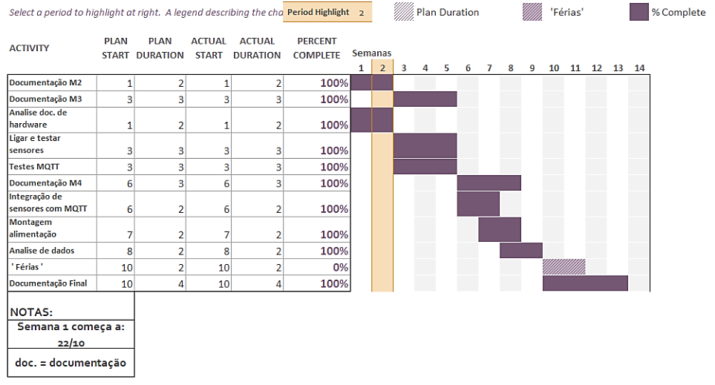
Plano Temporário
Notes:
João

Slide 4
Budget atual
Componente | Status | Valor(s/IVA)
Sensor Temperatura | Por mudar | X,XX€
Sensor Direção do Vento | Recebido | 0,00€
Sensor de Chuva | Recebido | 0,00€
Sensor de Qualidade do Ar (CO2 e outros) | Recebido | 3,85€
Sensor de Monóxido de Carbono (CO) | Recebido | 5,76€
Sensor de Ruído | Recebido | 0.00€
Sensor Velocidade do Vento | Recebido | 0.00€
Sensor de Nível de Luminosidade | Recebido | 2.17€
ESP32 + Poe | Recebido | 21,82€
Shelly Switch | Recebido | 0,00€
Impressão 3D | Recebido | X,XX€
Caixa Estanque | A Receber | 3.21€
Total |  | 36,81€
Notes:
João

Slide 5
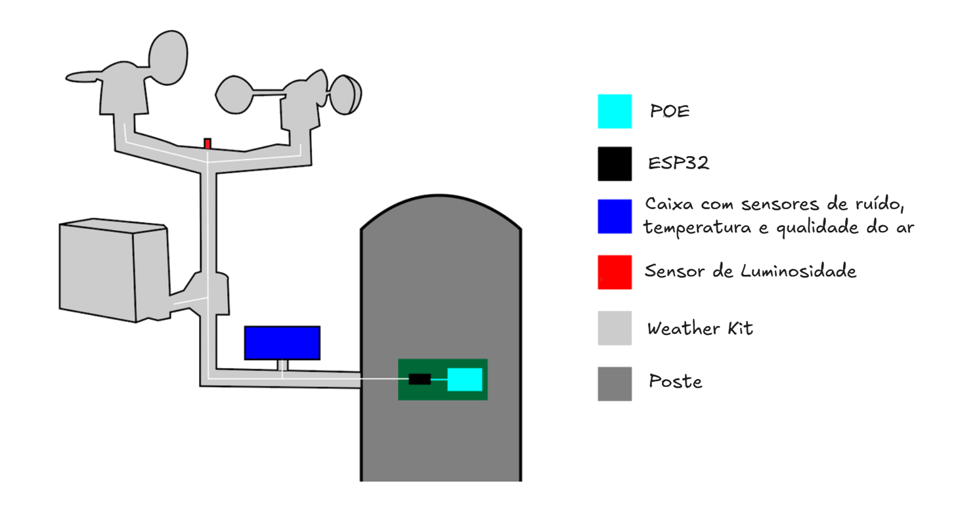
Mock-Up do produto Final
5
Notes:
tomas

Slide 6
Sensores a utilizar
Componente | Sinal | Ligações ao ESP | Unidades
Sensor Direção do Vento | Analógico | ADC – GND - VCC | Graus
Sensor de Chuva | Digital | GPIO – GND - VCC | mm/min
Sensor de Qualidade do Ar (CO2 e outros) | Analógico/Digital | ADC – GND - VCC | ppm
Sensor de Monóxido de Carbono (CO) | Analógico/Digital | ADC – GND - VCC | ppm
Sensor de Ruído | Analógico | ADC – GND - VCC | dB
Sensor Velocidade do Vento | Digital | GPIO - GND - VCC | Km/h
Sensor de Nível de Luminosidade | Analógico | ADC – GND - VCC | lux
6
Notes:
tomas

Slide 7
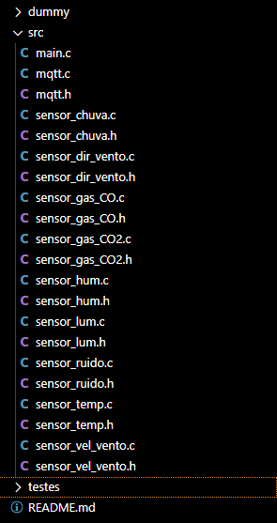
Software e organização dos ficheiros
Organização centrada em módulos independentes
Código baseado em funções e tarefas
Documentação extensiva no ficheiro “README.md”
Uso do GitHub como principal ferramenta de organização
7
Notes:
tomas

Slide 8
Testes e validação de resultados
Metodologia “Test-Driven Development”
Testes unitários de sensores
Ex: verificação se o valor retornado pela função é semelhante ao expectável, testes de inicialização, …
Testes unitários de comunicação MQTT
Ex: verificação se a conexão é recuperada após ter sido perdida, testes de formatação de dados, …
Critérios que conferem a qualidade do produto
8
Notes:
tomas

Slide 9
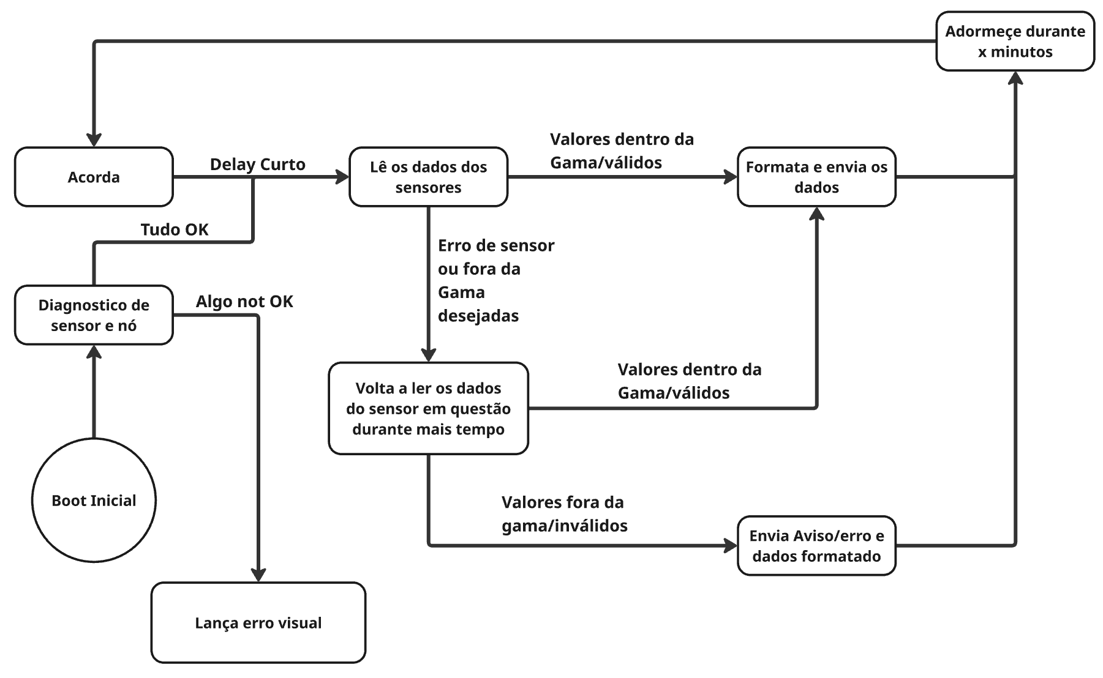
Diagrama de Estados
9
Notes:
Vasco

Slide 10
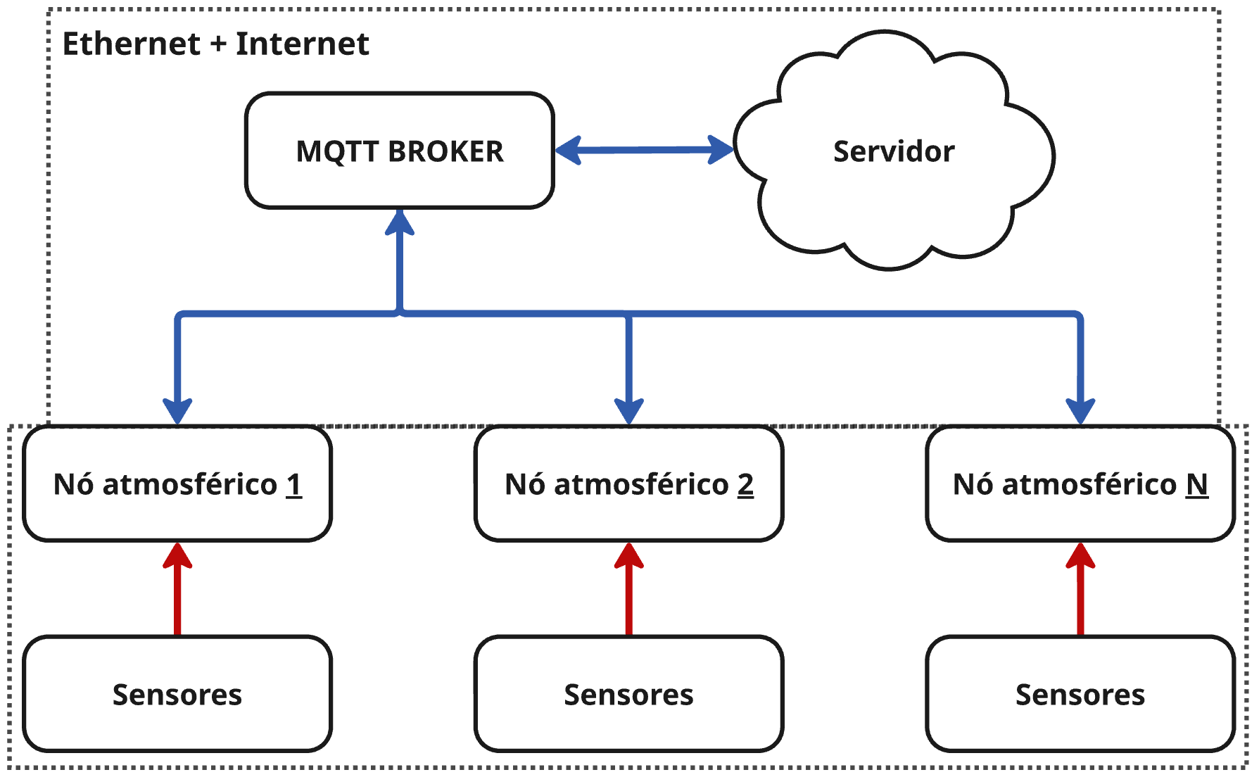
Diagrama de COMUNICAÇÃO
10
Notes:
Vasco

Slide 11
Formatação de mensagens
ID Sensor | # | Valor Lido | # | Unidade | # | Ok/Erro/Aviso
* | ID Nó | $ | Pacote Sensor 1 | $ | Pacote Sensor 2 | $ | Pacote Sensor N | !
! : Terminador de mensagem
* : início de mensagem
# : separador entre informações dentro dos pacote de sensor
$ : separador entre pacotes de sensores Exemplo : *Nó12$temperatura#23#Cº#ok$vento direção#0#graus#ok!
11
Notes:
Vasco

Slide 12
RISCOS
Consequências
Mitigação do Risco
Risco de não Conclusão do Projeto
Falha de prazos, recursos desperdiçados e falha na entrega do produto
Cronograma realista, prazos de entrega e revisões periódicas
Testes isolados e posteriores à sua integração, revisão de código, uso de watchdogs e validação do hardware antes da integração
Erros Técnicos
Falhas de funcionamento, leituras incorretas de sensores
Perda de dados, desconexões MQTT, falha na transmissão para o servidor
Reconexão automática, protocolo alternativo de comunicação e armazenamento temporário local
Riscos de Comunicação
Notes:
Joao

Slide 13
RISCOS
Consequências
Mitigação do Risco
Riscos de Inconsistência
Interrupções inesperadas, dados inconsistentes
Uso de logs, watchdog timer
Exposição ao clima pode danificar componentes e comprometer o funcionamento do produto
Fixação adequada, caixa estanque bem isolada e acomodada, material resistente ao calor
Riscos Associados ao Ambiente Envolvente
Ter de reencomendar material ou não conseguir entregar alguma funcionalidade do projeto devido a peças danificadas
Manuseamento cuidadoso dos materiais e operação dos mesmos dentro das condições especificadas nos datasheets
Riscos de Estragar o Material
Notes:
Joao

Slide 14


Plano de trabalho até à próxima milestone
Sensores
MQTT
Testar Sensores
Condicionar sinais
Ligar ao ESP32
Mostrar os valores no terminal
Ligar a um MQTT BROKER
Testar o sistema Publisher e Subscriber
Formatar dados de sensores
Conversão de Wi-Fi para Ethernet
Notes:
Joao

Slide 15
Questões?
15
Notes:
todos

